Slide 1
Спасский муниципальный район
Модель наставничества:
от районной методической службы – к школьному методическому
объединению
Методист по профессиональному росту Н.Ю. Брыкалова .

Slide 2
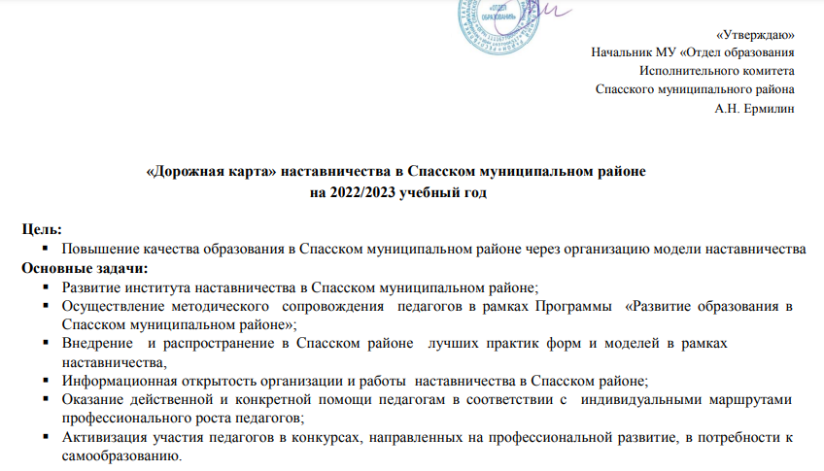
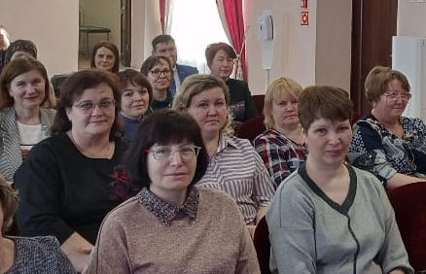
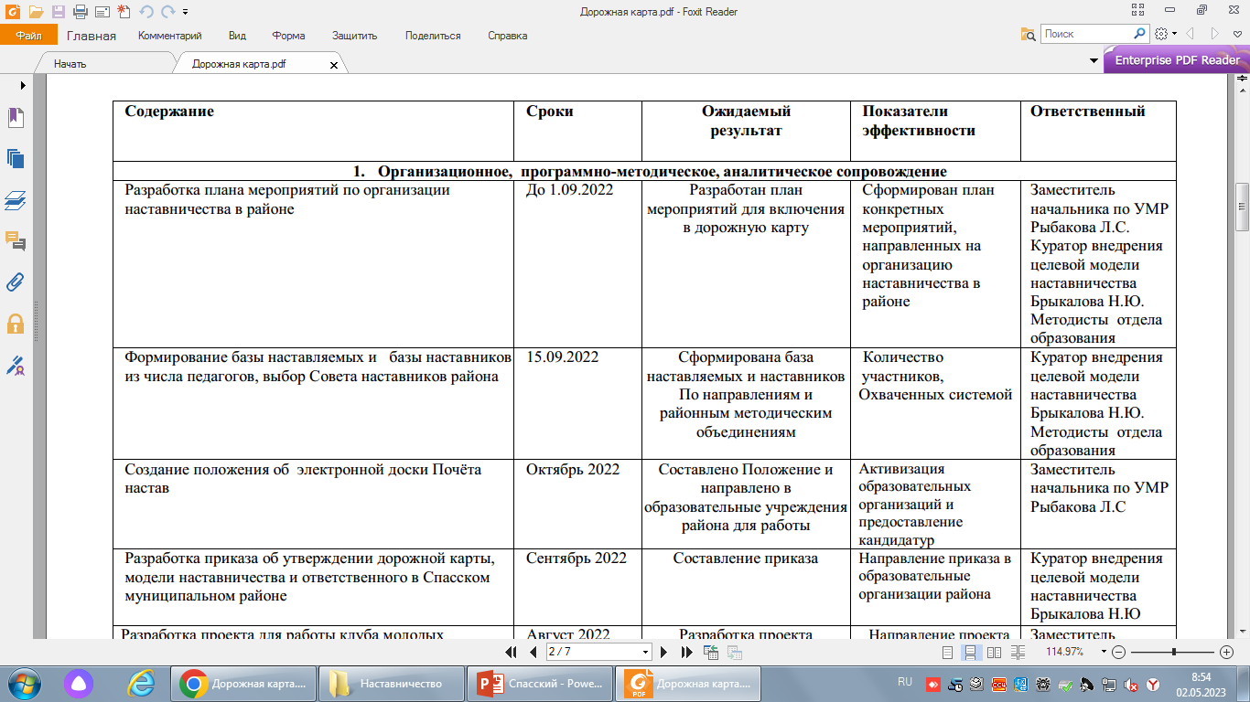
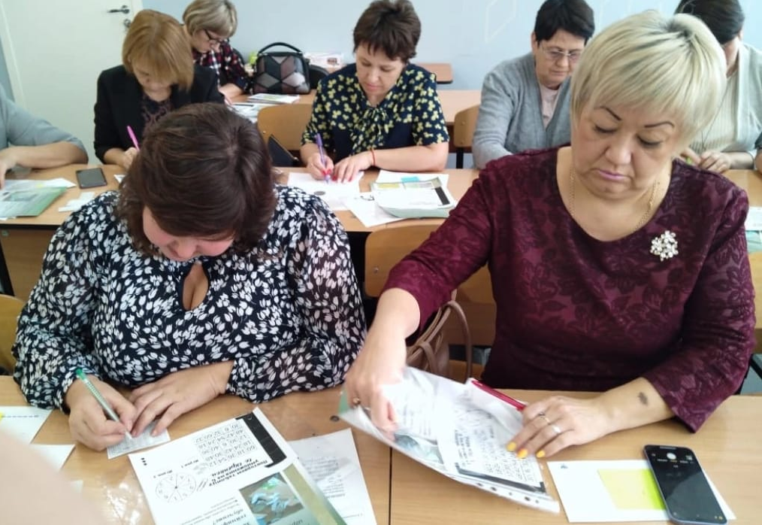
Спасский муниципальный район

Slide 3
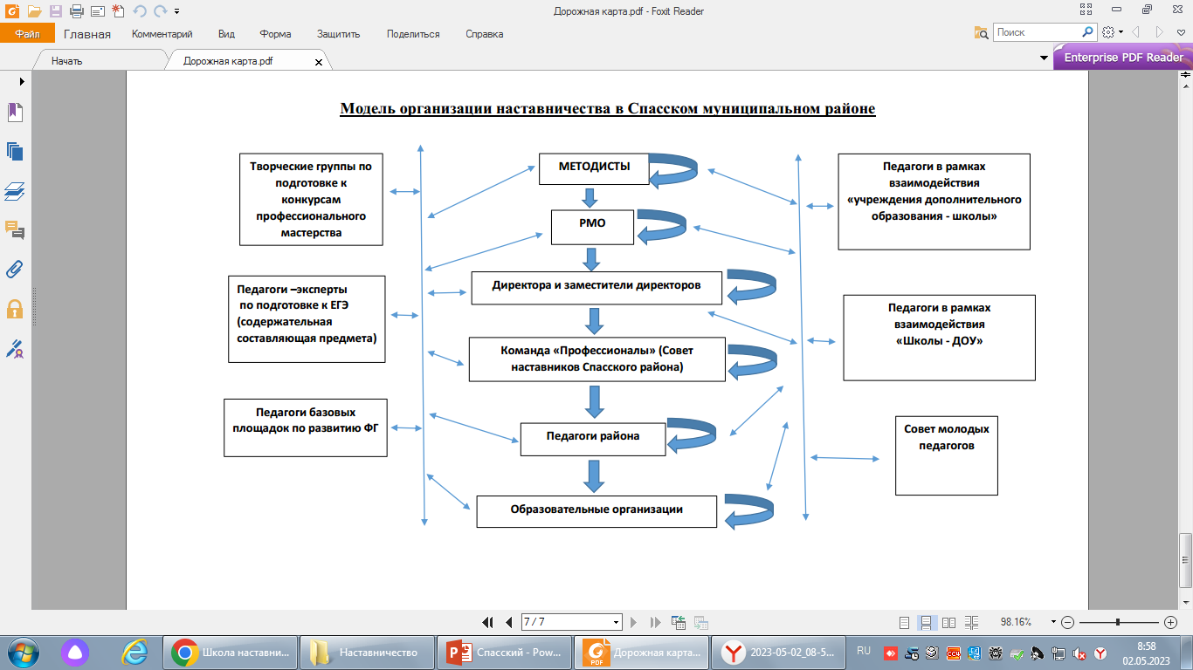
Модель наставничества:
от районной методической службы – к школьному методическому
объединению
Школьные
Методические
Объединения

Slide 4
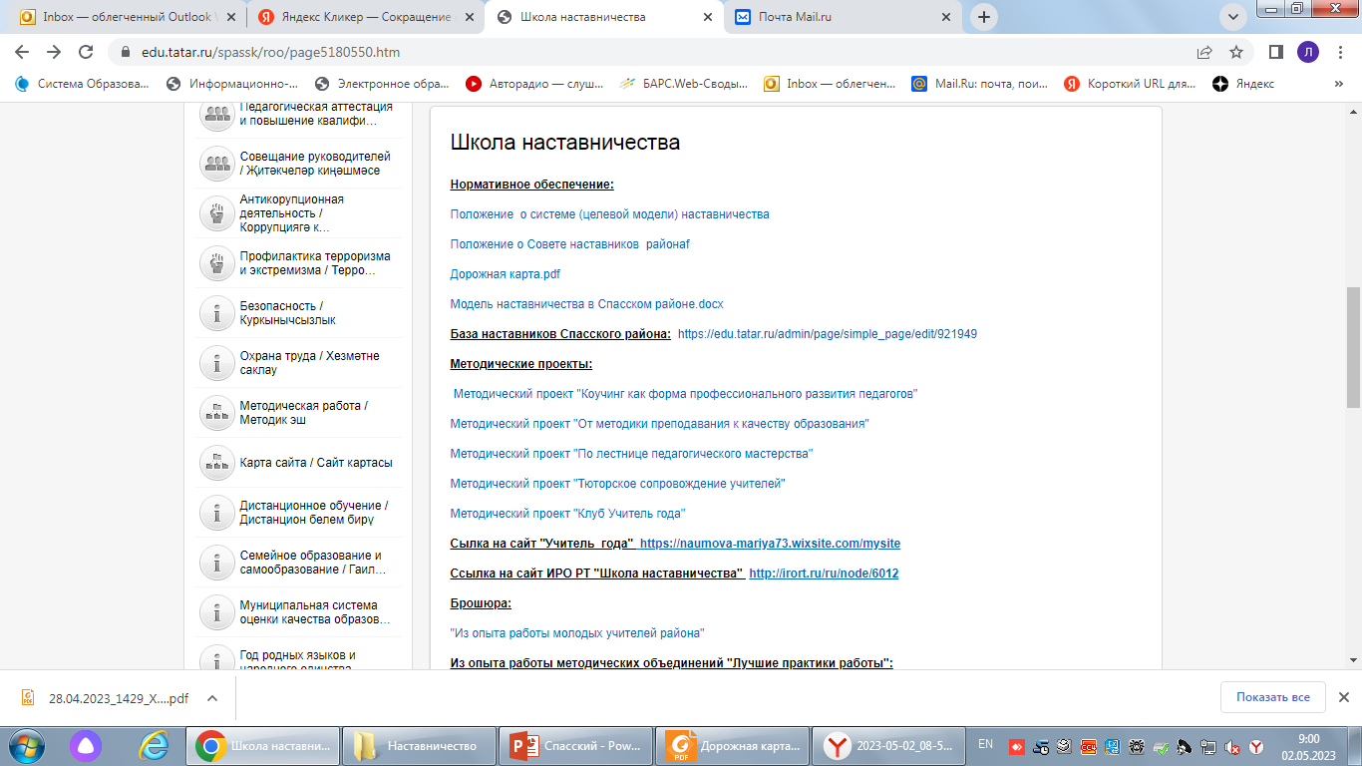
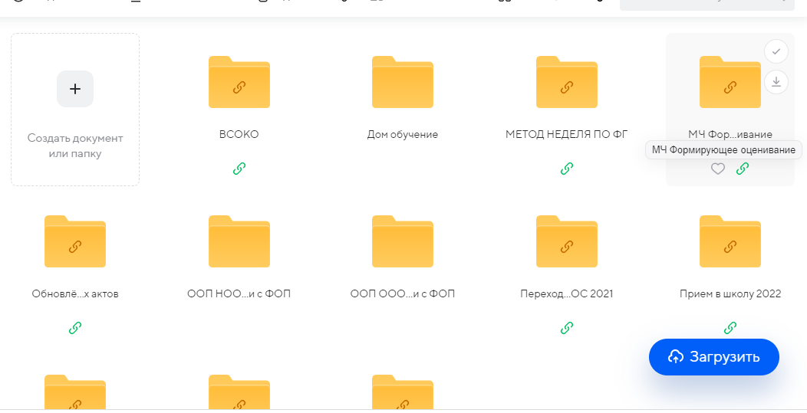
Модель наставничества:
от районной методической службы – к школьному методическому
объединению
Электронная методическая площадка

Slide 5
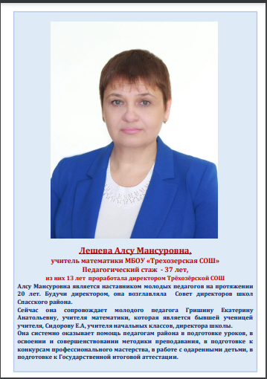
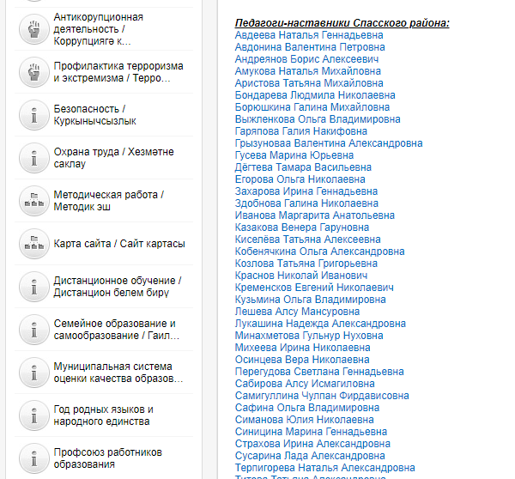
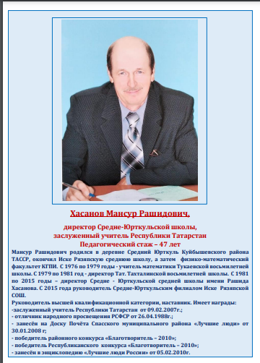
Спасский муниципальный район

Slide 6
На сайте отдела образования вкладка
Школа наставничества
ИЩУ НАСТАВНИКА
Представляем ресурс для педагогов Спасского района «Ищу наставника»
Инструкция!
1.Выбрать нужное направление
2.Выберите наставника
3.Подайте заявку forms.yandex.ru/u/676945ad90fa7be108db518b/
Здесь Наставники и направления

Slide 7
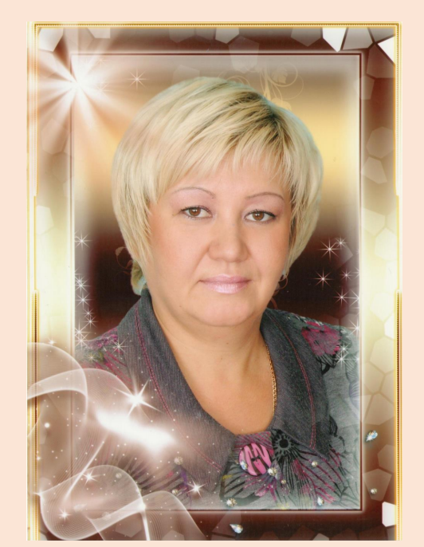
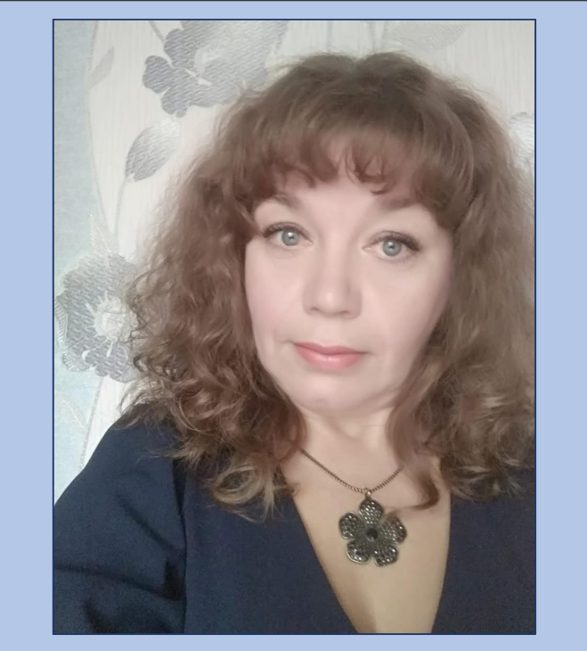
НАСТАВНИК
Амукова Наталья Михайловна,
учитель начальных классов МБОУ «Болгарская СОШ №2»
Педагогический стаж - 35 лет
Готова делиться своим опытом по формированию читательской грамотности обучающихся младших классов
НАСТАВНИК
Выжлёнкова Ольга Владимировна ,
учитель технологии МБОУ «Болгарская СОШ №2»
Педагогический стаж - 25 лет
Могу помочь педагогам по организации работы с одарёнными детьми, оказать методическую поддержку в разработке проектов и в подготовке к олимпиадам по технологии

Slide 8


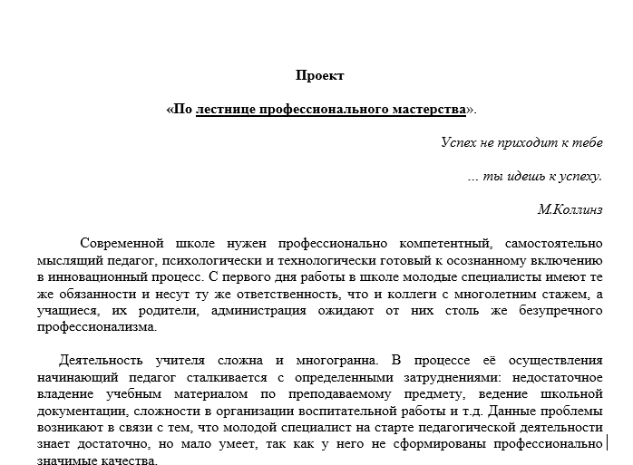
Спасский муниципальный район

Slide 9
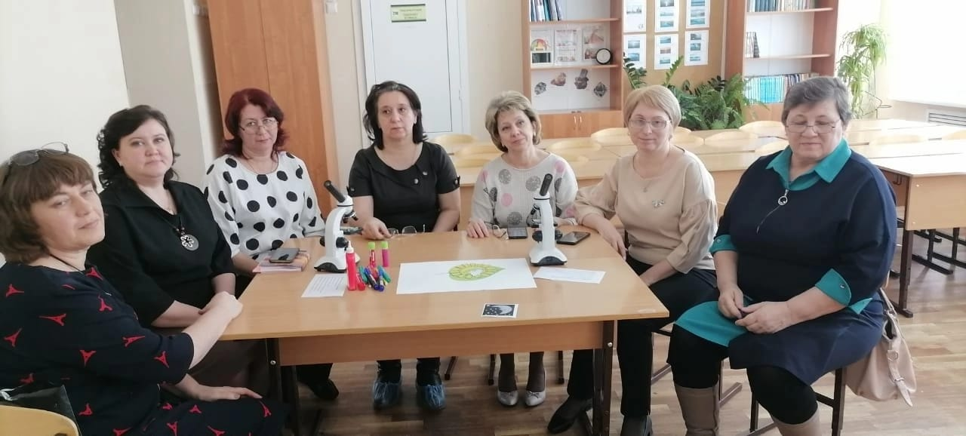
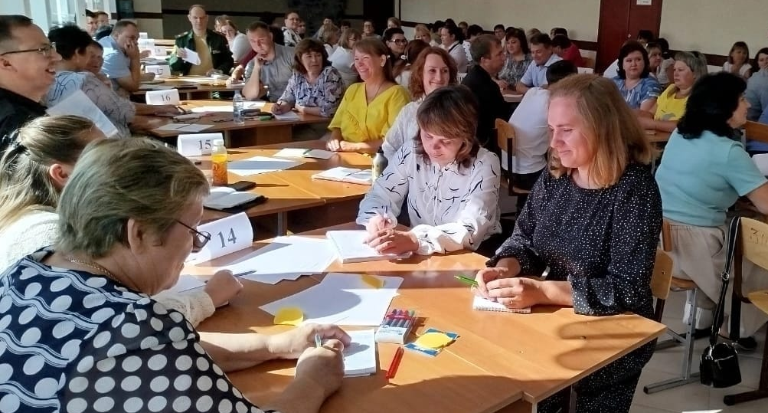
Методический проекта
«Мастерская управленческих команд»
Оказание методической помощи
по построению и функционированию внутренней системы оценки качества образования
по проектированию,
проведению и анализа
уроков в контексте
обновлённых ФГОС
по контролю использования и разработке учителями заданий для уроков и контрольных работ, соответствующих содержанию и планируемым результатам ФОП

Slide 10
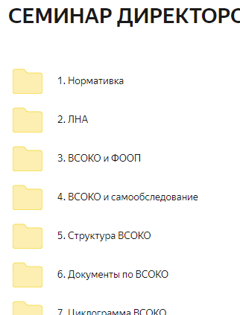
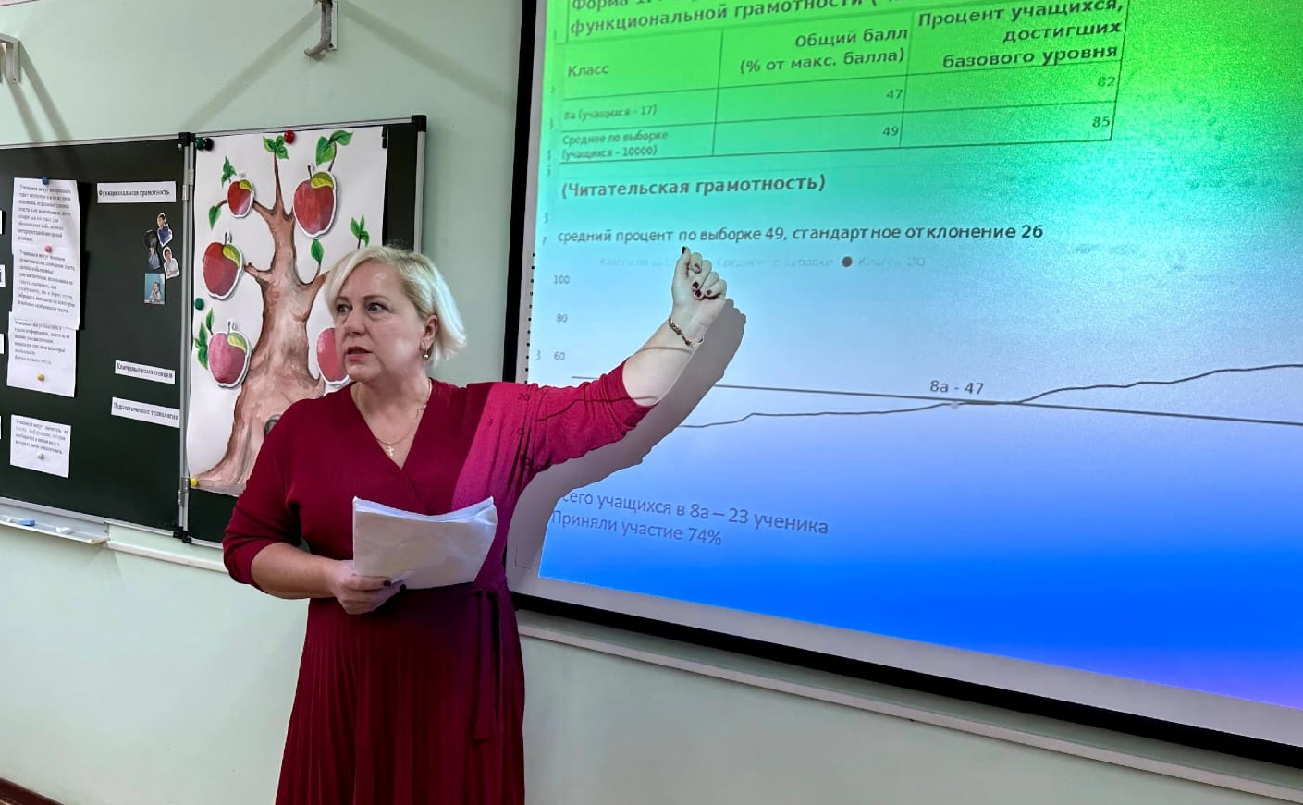
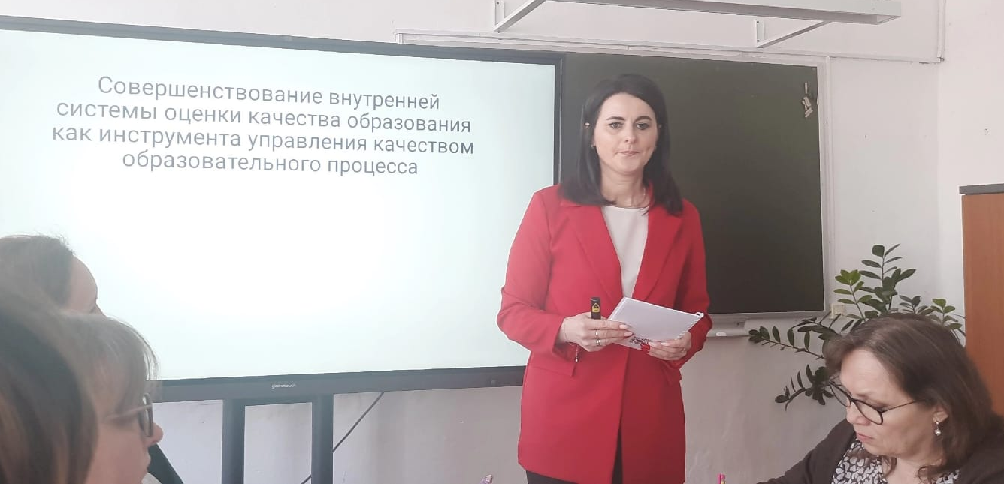
Модель наставничества:
от районной методической службы – к школьному методическому
объединению
Индивидуальные консультации
Размещение материалов на электронной площадке
Практикумы- обучения «Внутренняя система оценки качества образования»
Дистанционная коучинг-сессия: «Работа над повышением профессиональной
компетенции педагогов через реализацию индивидуальных маршрутов»
Методический ринг «Как повысить методическую активность педагогов?»
«Как эффективно организовать контроль за реализацией ФОП?»
Взаимопроверка для директоров и заместителей директоров по теме:
«Планирование мероприятий в образовательном учреждении на основе анализа

Slide 11
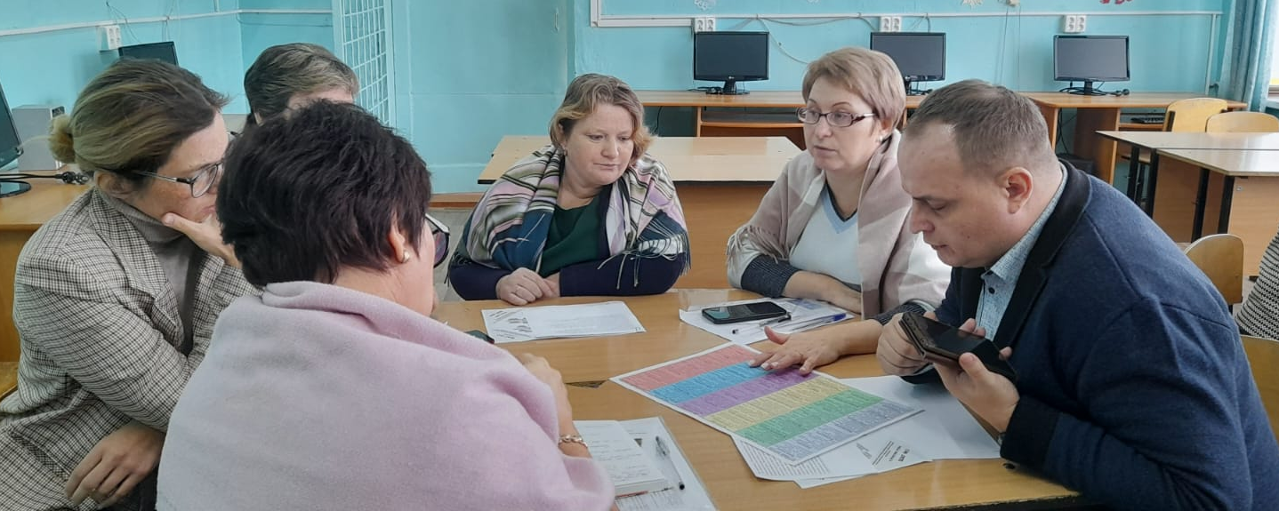
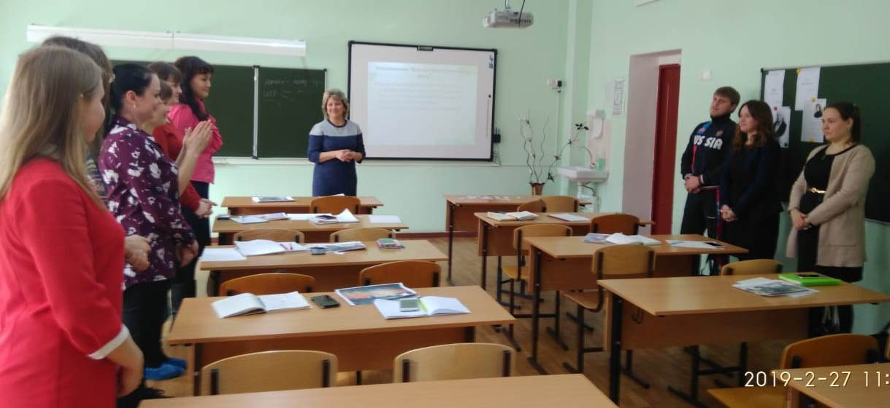
Модель наставничества:
от районной методической службы – к школьному методическому
объединению

